Slide 1

漢字
LESSON 11

Slide 2
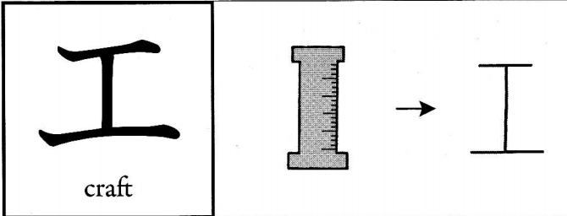
工
医
紙
町
南
以
初
借
貸
押
工
こう
工場
人工
工事
大工
工業
工学
(CÔNG)

Slide 3
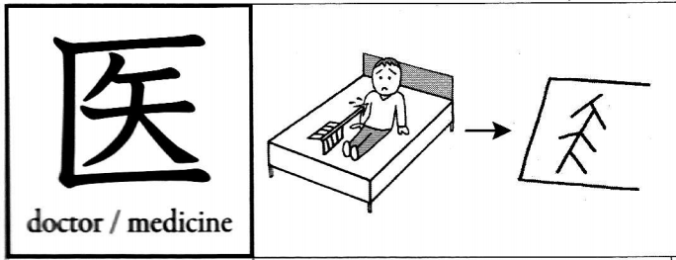
工
医
紙
町
南
以
初
借
貸
押
医
い
医学
医薬品
医者
歯医者
医術
医院
(Y)

Slide 4
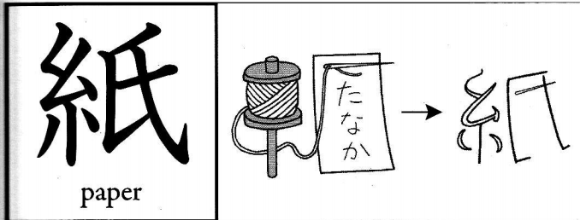
工
医
紙
町
南
以
初
借
貸
押
紙
し
手紙
用紙
和紙
かみ
(CHỈ)

Slide 5
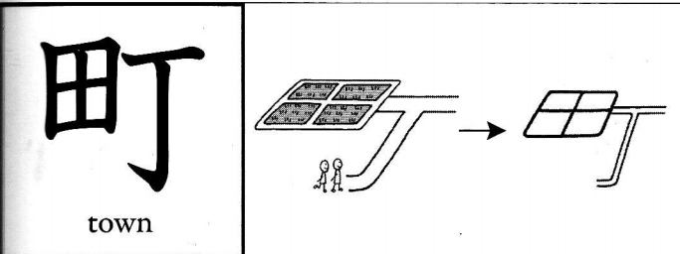
工
医
紙
町
南
以
初
借
貸
押
町
ちょう
町民
町長
まち
(ĐINH)

Slide 6
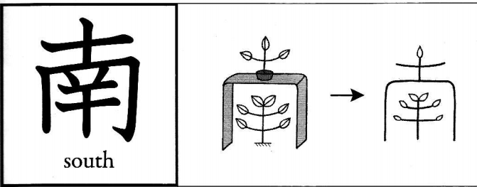
工
医
紙
町
南
以
初
借
貸
押
南
なん
南部
東南
みなみ
(NAM)

Slide 7
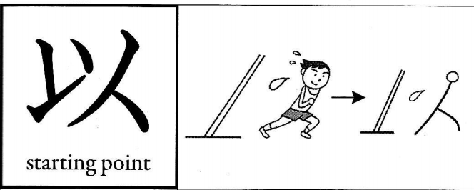
工
医
紙
町
南
以
初
借
貸
押
以
い
以上
以下
以内
以外
以前
以後
(DĨ)

Slide 8
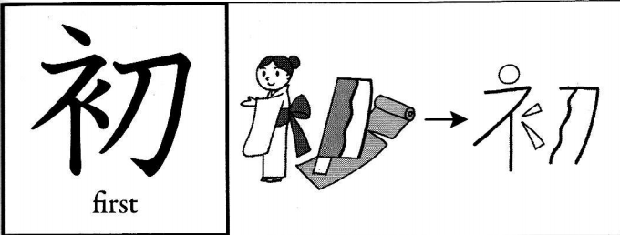
工
医
紙
町
南
以
初
借
貸
押
初
しょ
初級
年初
初歩
初心者
はじ・めて
(SƠ)

Slide 9
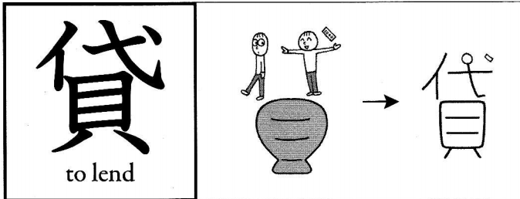
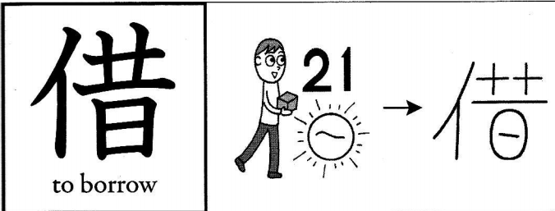
工
医
紙
町
南
以
初
借
貸
押
しゃく
たい
借
貸
借金
借地
借家
貸出
か・りる
か・す
(TÁ)
(THẢI)

Slide 10
工
医
紙
町
南
以
初
借
貸
押
押
押入れ
お・す
(ÁP)

Slide 11
ねん
かん
燃
缶
燃料
内燃
も・える
も・やす
(NHIÊN)

Slide 12
ありがとうございます！

